Slide 1
PUENTES
UNIDAD 2 ingeniería 3er grado

Slide 2
¿Qué es un puente?
Se utiliza para nombrar a la estructura que permite atravesar un curso de agua, un abismo u otro espacio. El puente permite que las personas y/o los vehículos pasen por encima de aquello que, de otro modo, no podría atravesarse.

Slide 3
Historia
Los puentes tienen su origen en la misma prehistoria. Posiblemente el primer puente de la historia fue un árbol que usó un ser prehistórico para conectar las dos orillas de un río. También utilizaron losas de piedra para arroyos pequeños cuando no había árboles cerca.
Los siguientes puentes fueron arcos hechos con troncos o tablones y ocasionalmente con piedras, empleando un soporte simple y colocando vigas transversales. La mayoría de estos primeros puentes eran muy pobremente construidos y raramente soportaban cargas muy pesadas. Fue esta insuficiencia la que llevó al desarrollo de mejores puentes.

Slide 4
¿Qué es un viaducto?
se refiere a un puente que cruza solo tierra. Cuando el objetivo de la construcción es cruzar agua se emplean términos derivados del latín pontem, que en español es sencillamente puente

Slide 6
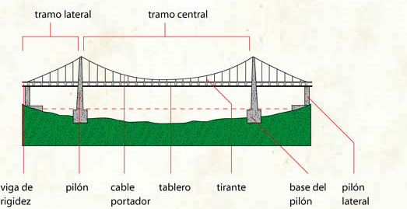
Partes de un puente

Slide 7
Materiales utilizados
Piedra.
Madera.
Acero.
Cemento.
Hormigón pretensado.
Hormigón postensado.
Mixtos.

Slide 8
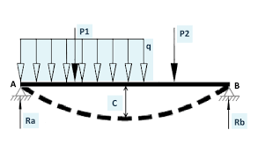
¿Qué es la resistencia de los materiales?
La resistencia de un elemento se define como su capacidad para resistir esfuerzos y fuerzas aplicadas sin romperse, adquirir deformaciones permanentes o deteriorarse de algún modo.

Slide 9
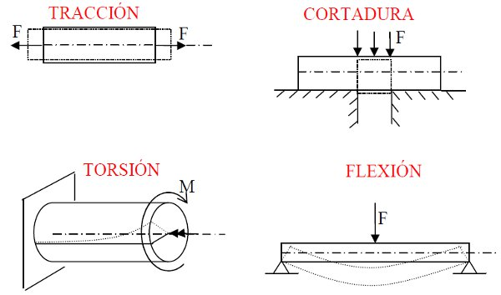
Tipos de fuerzas a la que se puede someter un material

Slide 10
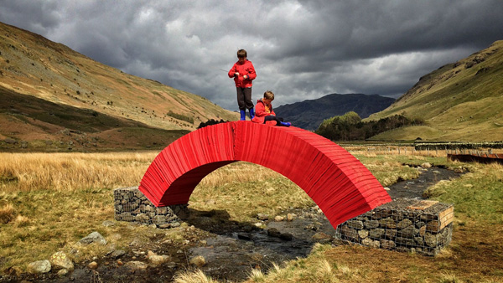
ejemplo
Este puente peatonal está construido con 22 000 hojas de papel. Obra del artista Steve Messam la construcción se sostiene aplicando los mismos principios arquitectónicos en los que se basan las construcciones de piedra seca en las que las estructuras —puentes, muros, viviendas o presas— se logran colocando adecuadamente y encajando a conveniencia cada elemento, normalmente cada roca o cada piedra que la forman, sin usar cemento ni argamasa para mantenerlas unidas.
https://www.microsiervos.com/archivo/ingenieria/puente-construido-hojas-papel.html

Slide 11
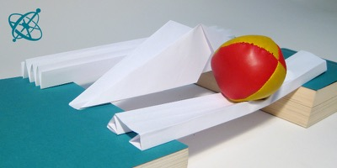
practica

